Slide 1

Miguel García Sanguino
15 años como desarrollador y gestión de equipos
- Pequeños estudios
- Startups
- Agencias de publicidad
- Consultoras
- Sites
- Tiendas online
- Juegos
- Aplicaciones
- etc
Actualmente soy Software Engineer en ING

Slide 2


Slide 3


Slide 4
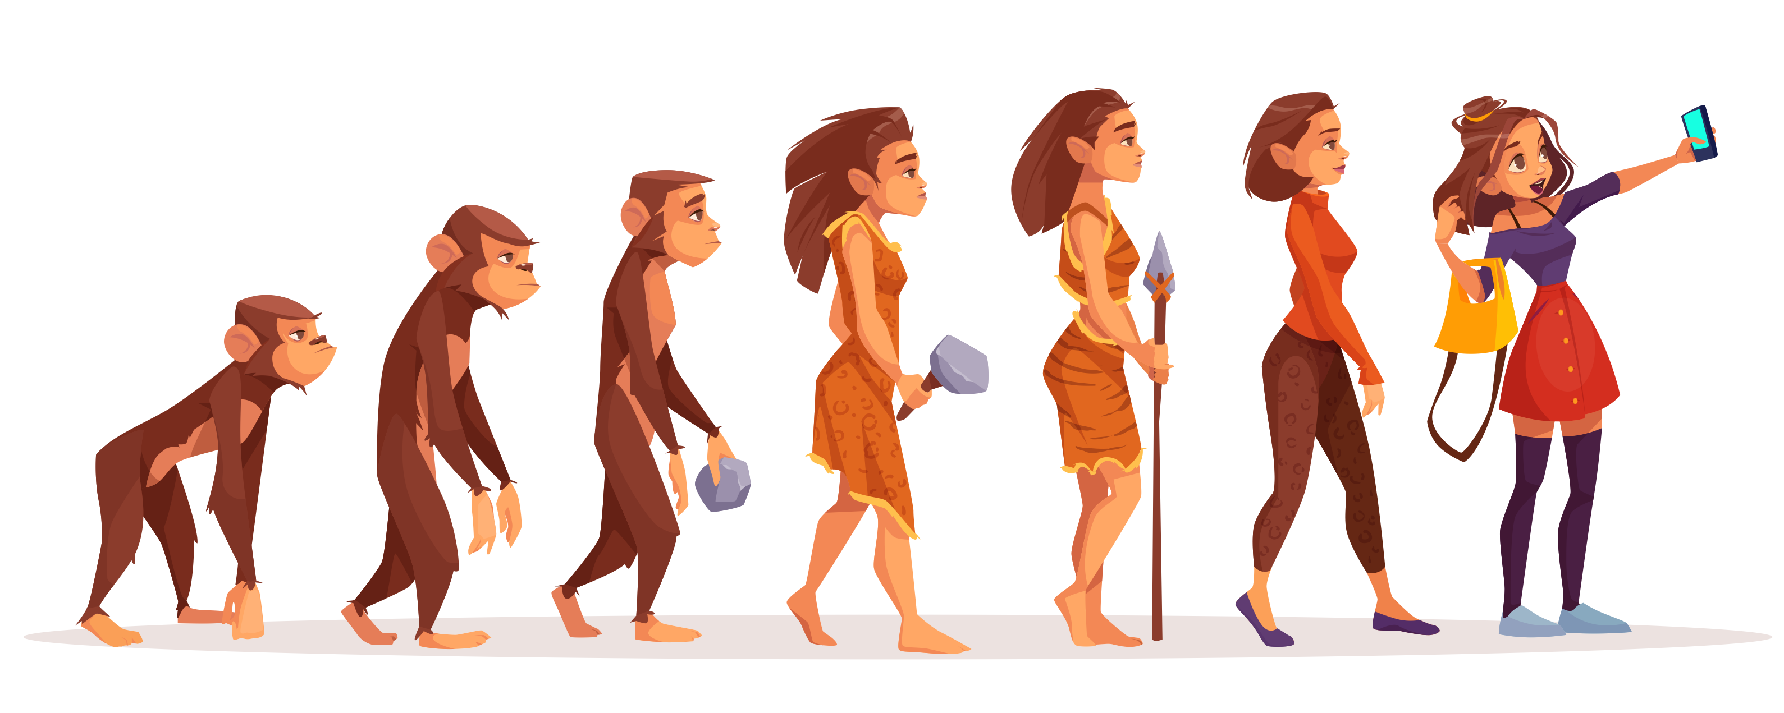
evolución

Slide 5



User
Web Server
Webmaster
Notes:
Web server -> apache, solo estatico
Simple, 1 persona, ¿fullstack?
Apache

Slide 6



User
Web Server
DB
BackEnd
DB admin
Notes:
Web server -> Java .net php….
Simple, un frente solo
Lamp / JVM

Slide 7

Cliente
Web Server
DB
Designer
BackEnd
DB admin
Notes:
Aparece la figura del diseñador
Lamp / JVM

Slide 8


Web Server
DB
User
UX-UI
Layout
BackEnd
DB admin
Notes:
Sumamos movil y tablet, responsive, maquetadores y ux/ui
Maquetador pasa a backend que rellena con datos
Lamp / JVM

Slide 9
Web Server
DB
User
Layout
UX-UI
FrontEnd
BackEnd
DB admin
Notes:
Ya hay app front - SPA - frameworks js
Se separan completamente front de back.
Lamp / JVM / otros

Slide 10
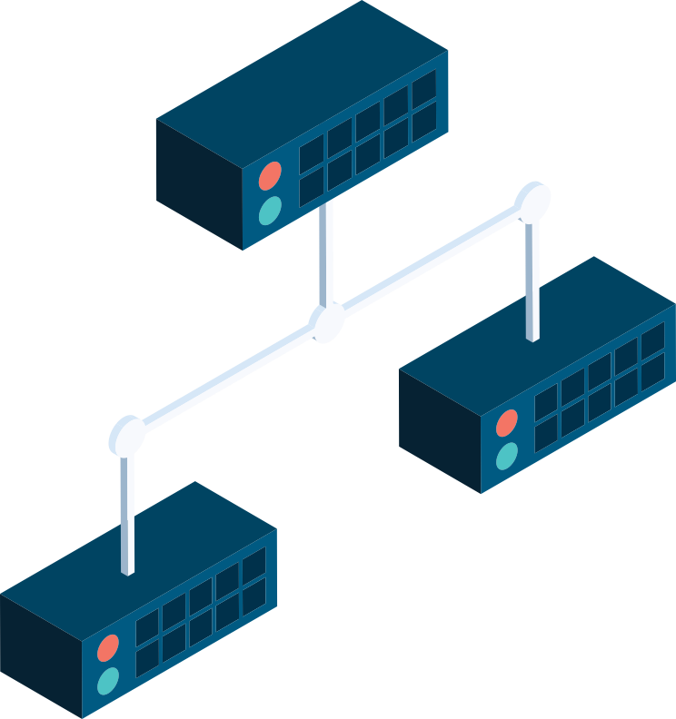


User
Servers
DB
Layout
UX-UI
BackEnd
Systems
FrontEnd
DB admin
Notes:
Rest, microservicios, multiples bbdd
Se complica el back
Sistemas de verdad, ya no vale con un servidor, redes.

Slide 11




User
Servers
DB
Product Owner
Layout
Operations
QA
DB admin
UX-UI
FrontEnd
Backend
Security
Scrum Master
Notes:
Viene el cloud, scrum, devops y lo revolucionan todo!

Slide 12
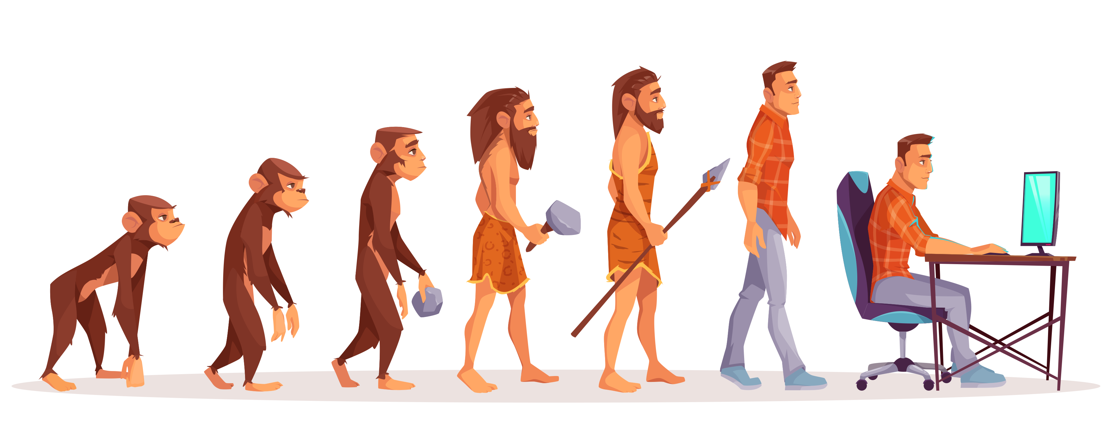
evolución

Slide 13



Slide 14


Slide 15
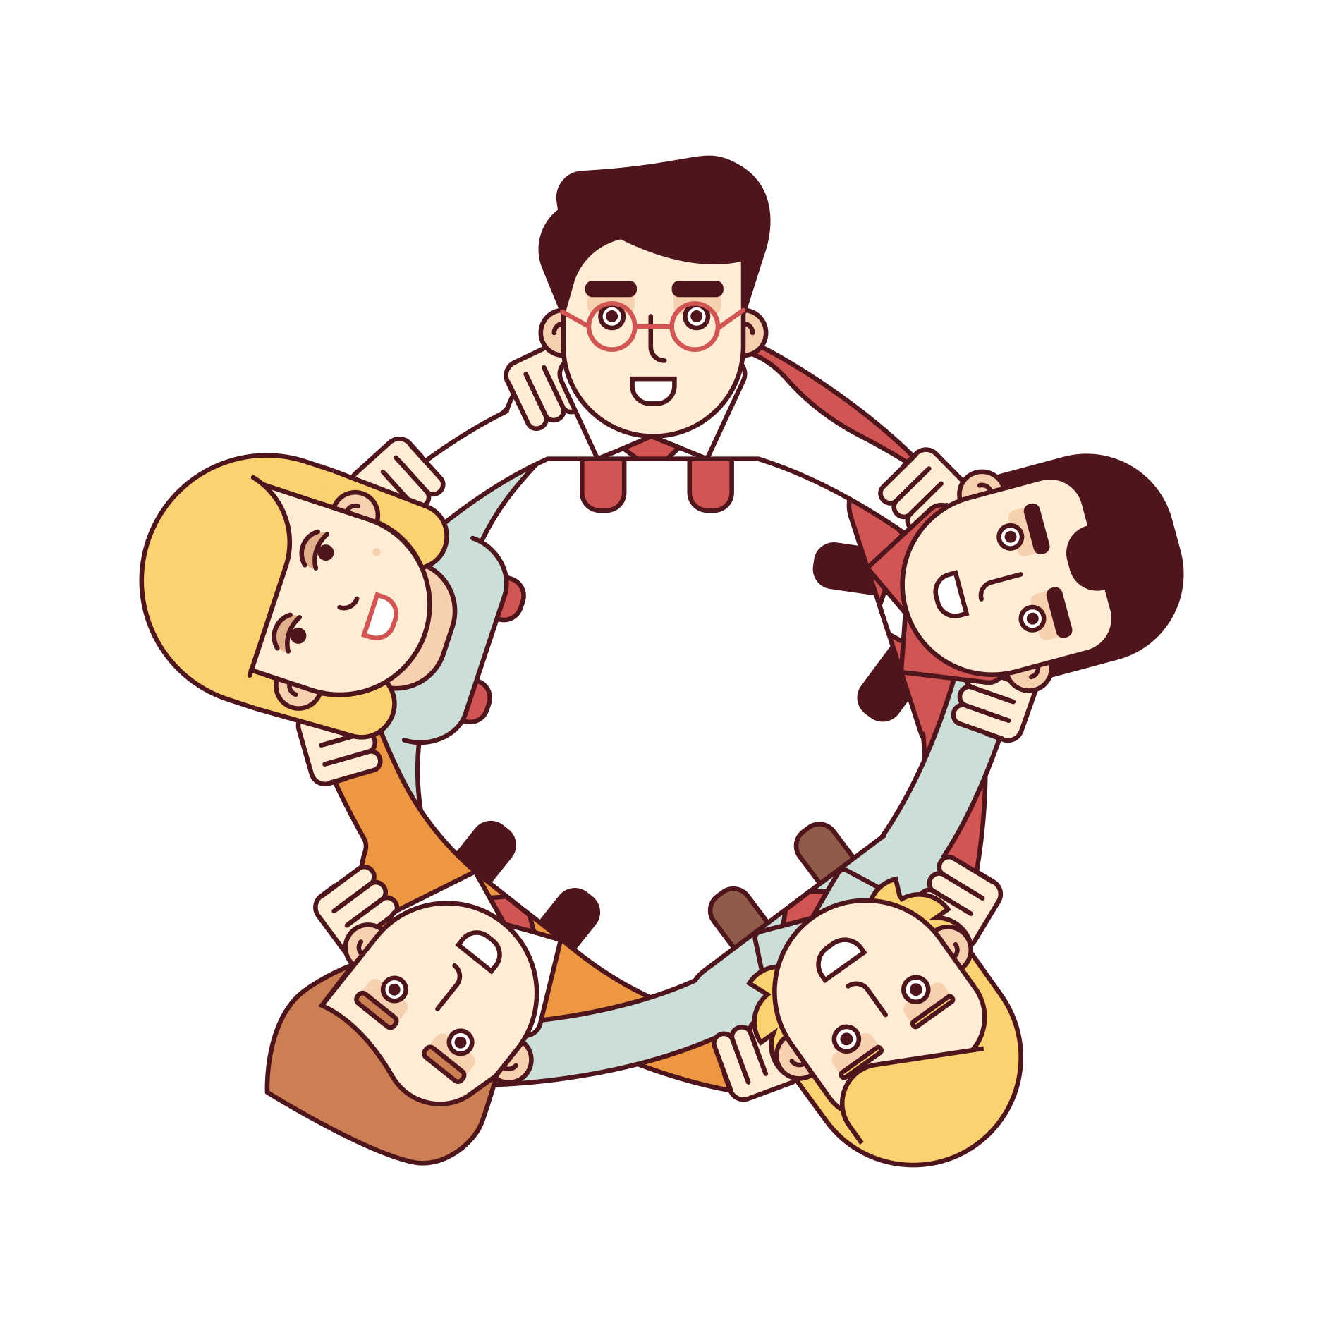

3D

Slide 16
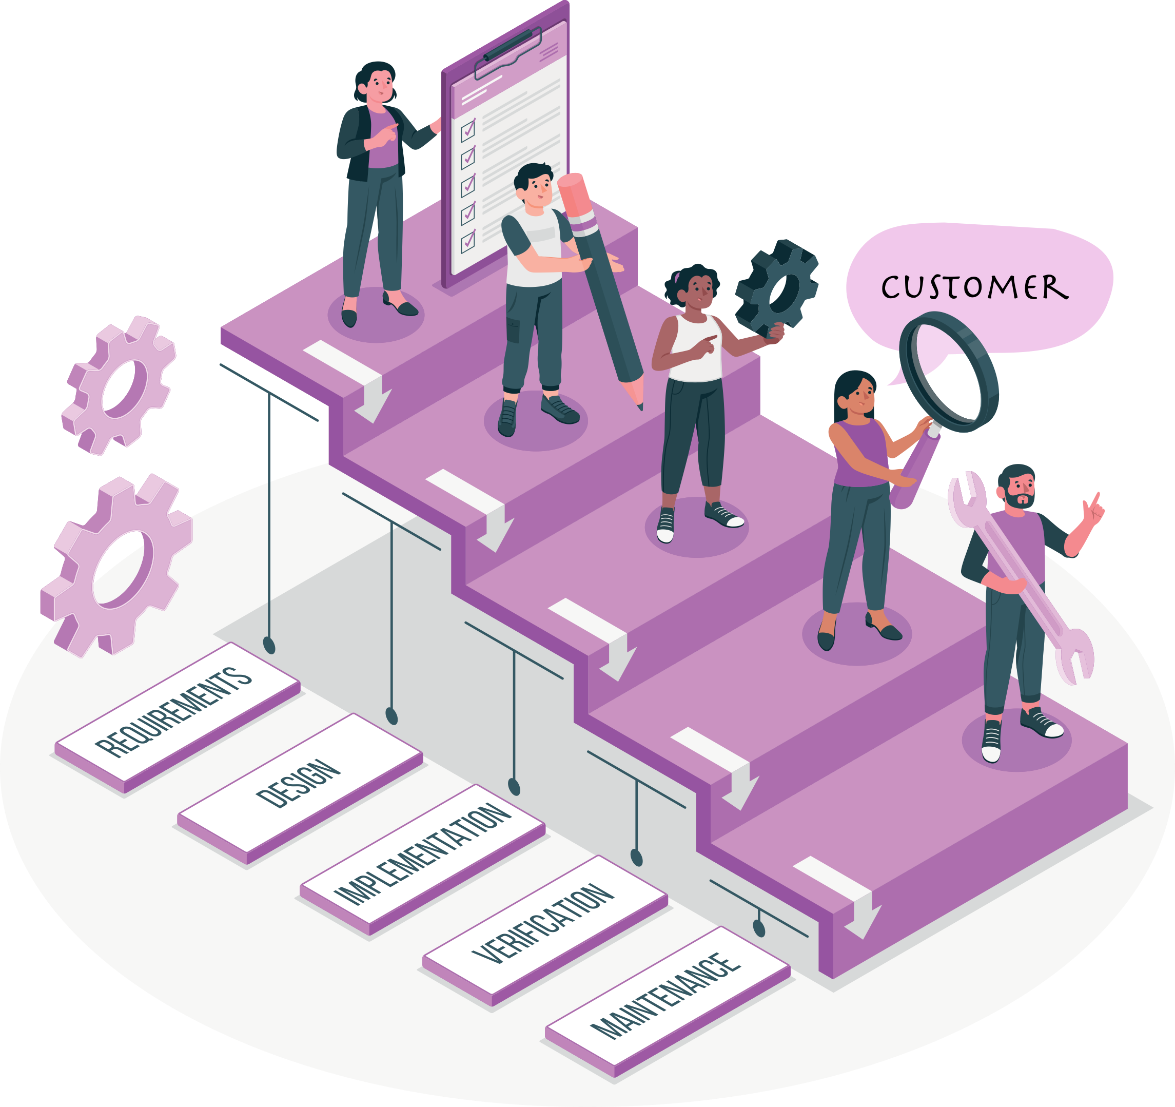
WATERFALL

Slide 17


Slide 18
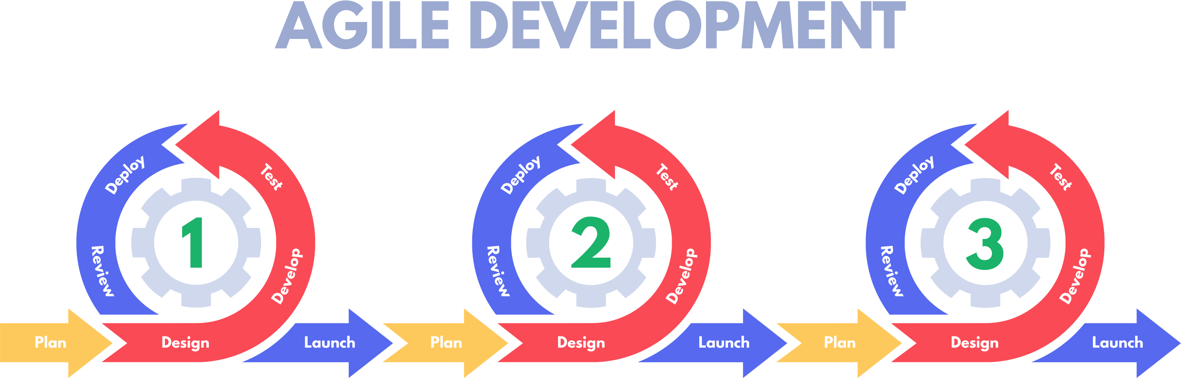


Slide 19
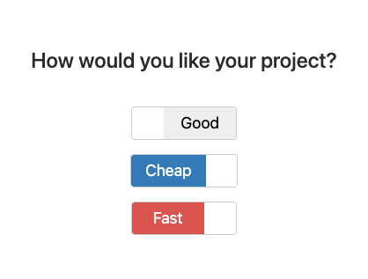

Slide 20


Slide 21
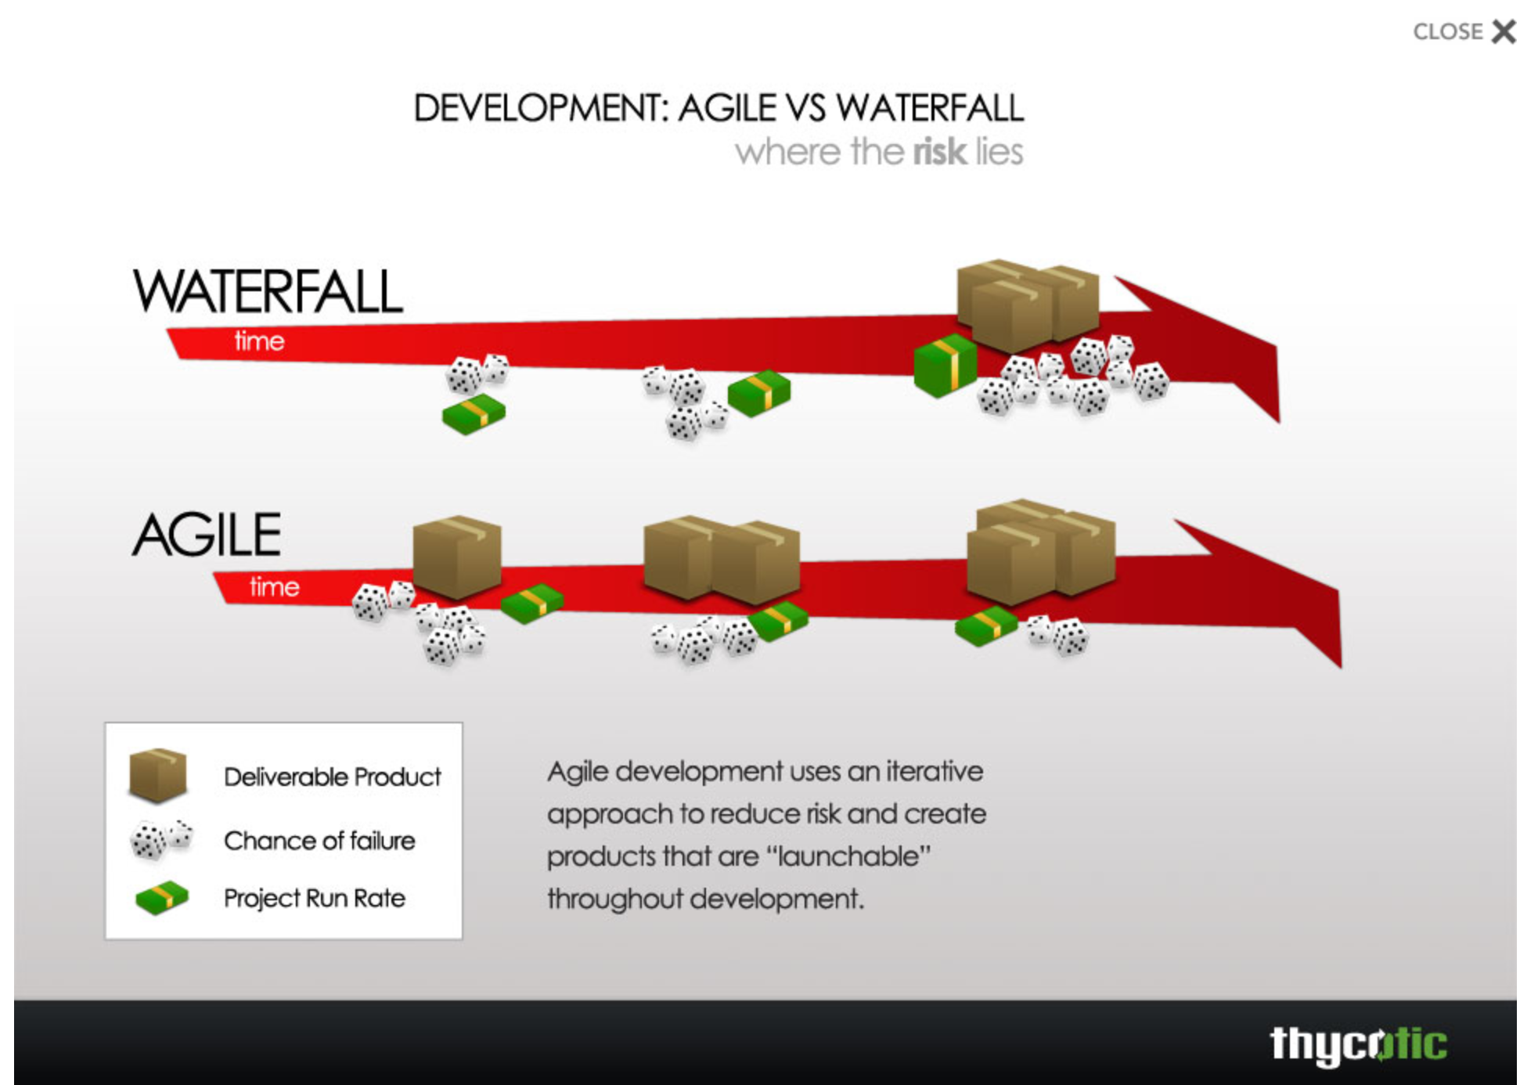
Valor vs riesgo

Slide 22

Revisiones periódicas

Slide 25

Escalar

Slide 26


Slide 27


Slide 28
Negocio
Designer
Developer

Slide 29
Negocio
Designer
Developer
Developer

Slide 30
Negocio
Designer
Developer
Developer
Negocio

Slide 31
Negocio
Designer
Developer
Developer
Negocio
Developer

Slide 32
Negocio
Designer
Developer
Developer
Negocio
Developer
Security

Slide 33
Negocio
Designer
Developer
Developer
Negocio
Developer
Security
Product Owner

Slide 34
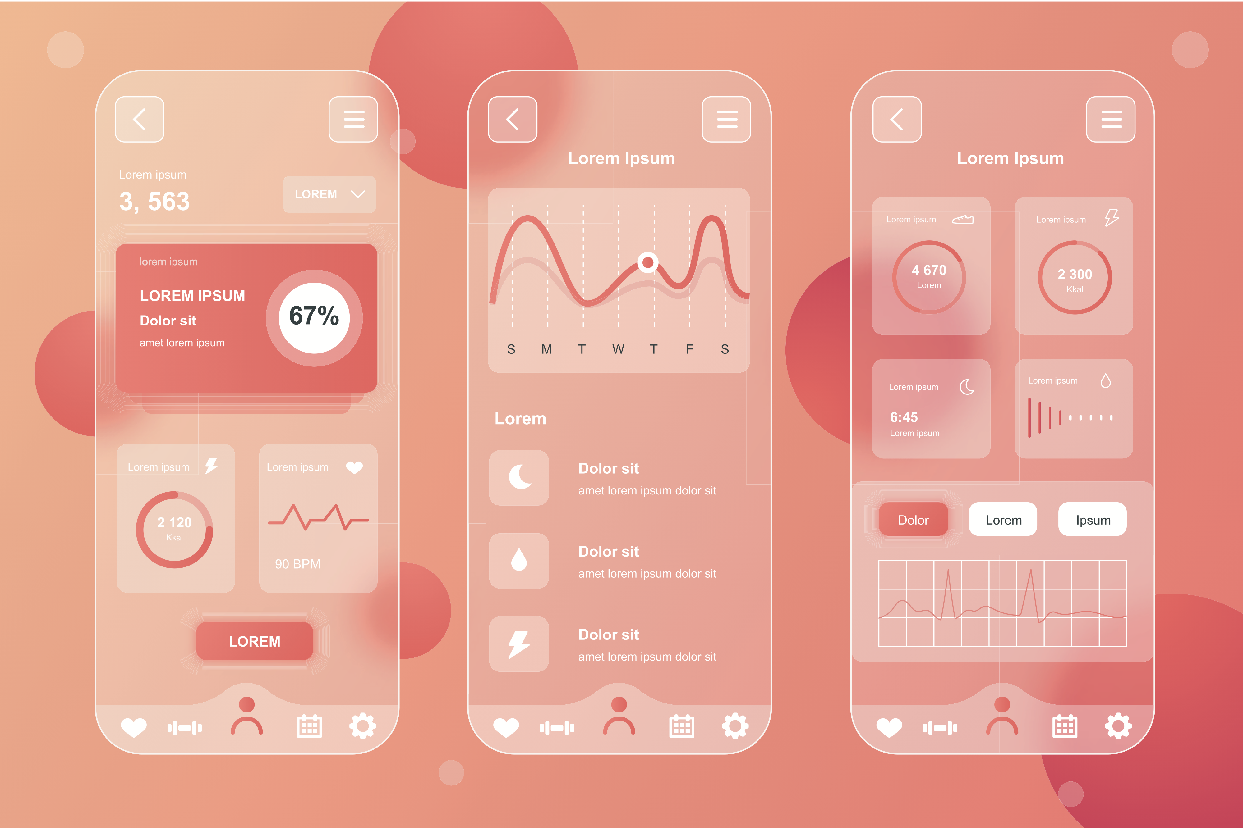

Slide 35


Slide 40

Gobierno

Slide 43


Slide 44

Desarrollo + NEGoCIO

Slide 45


Slide 46


Slide 47

Acoplamiento

Slide 48
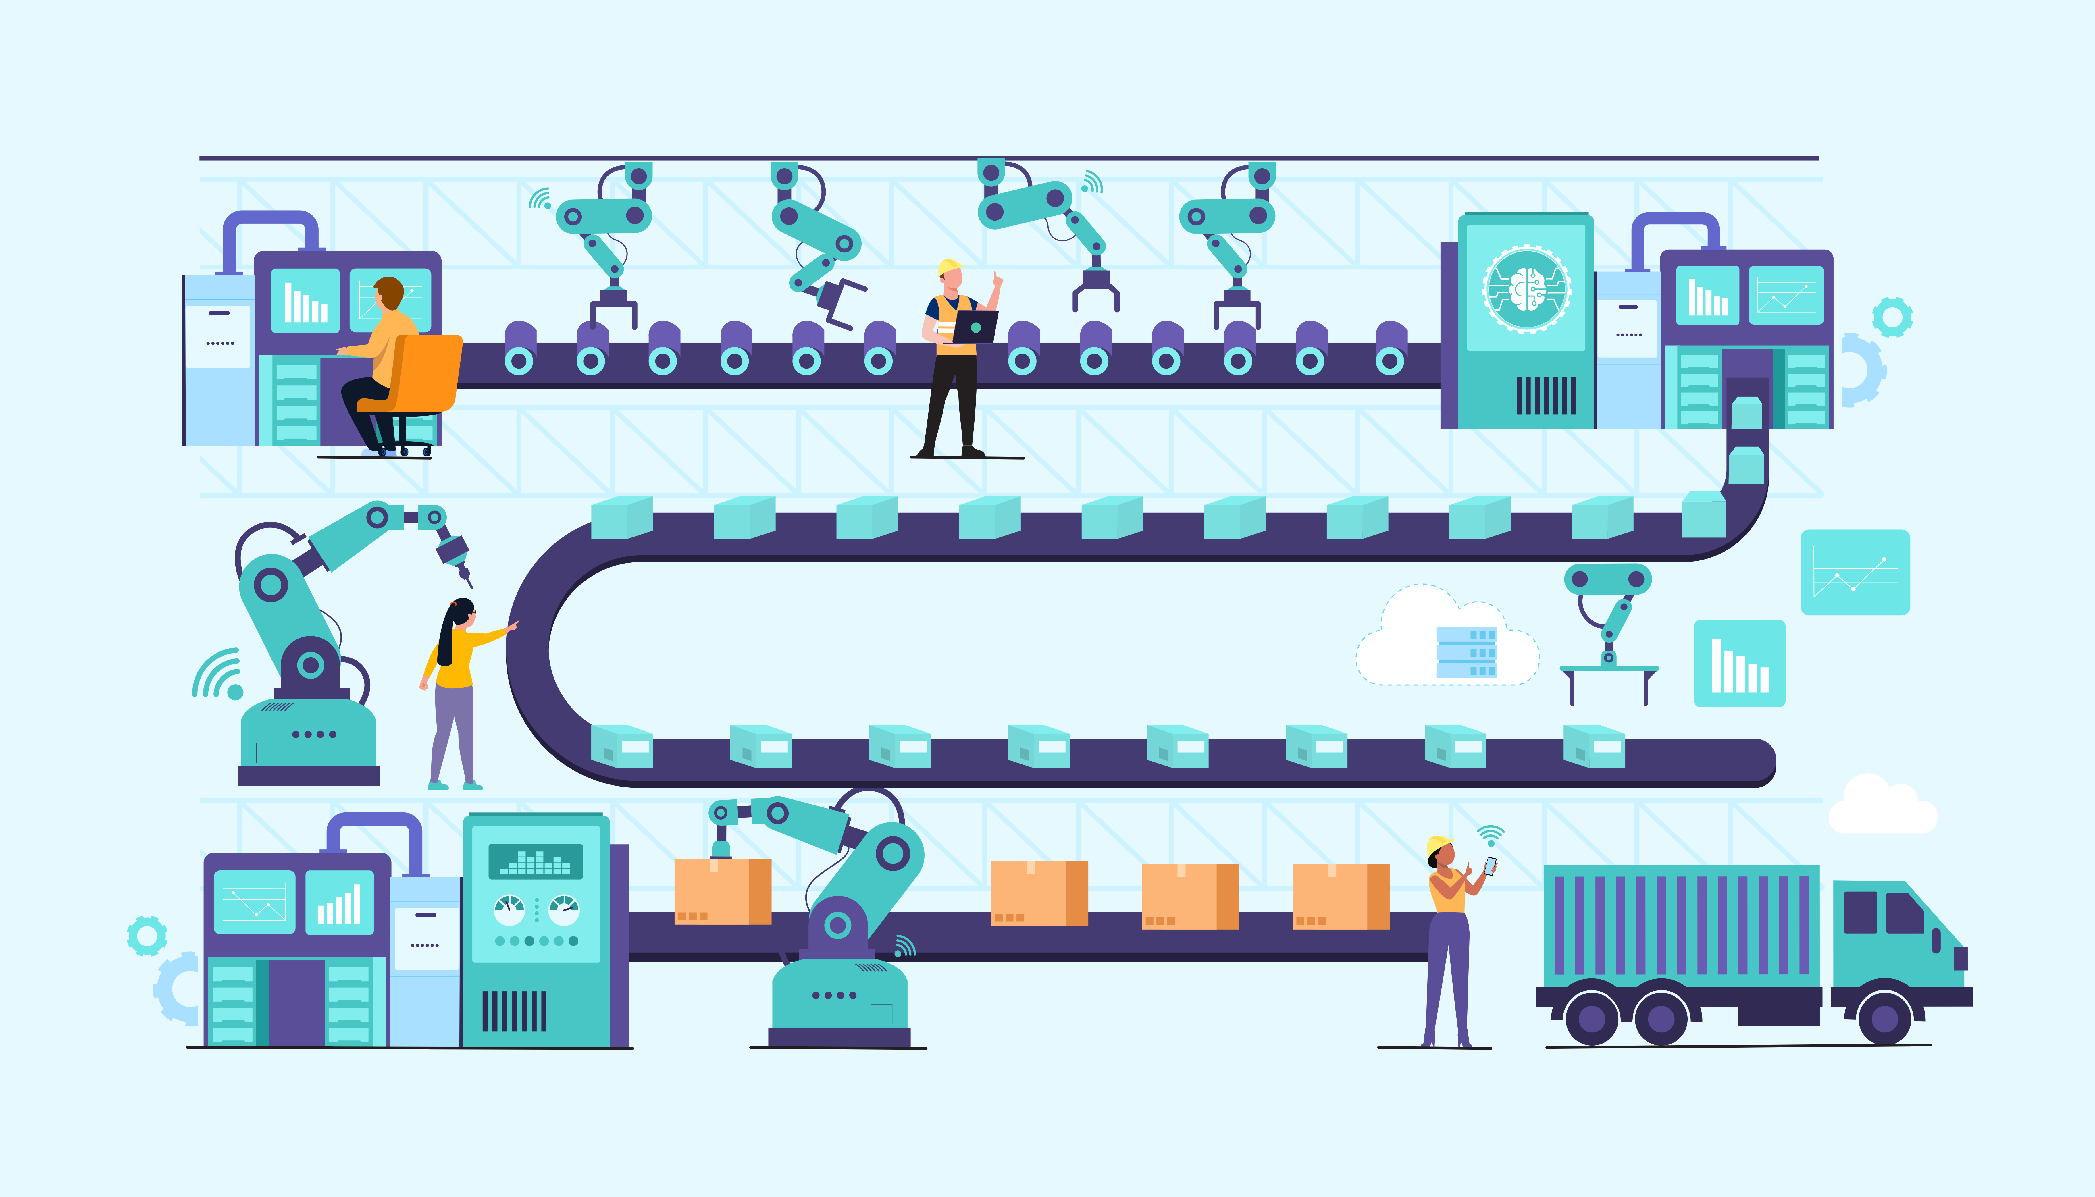

Slide 49
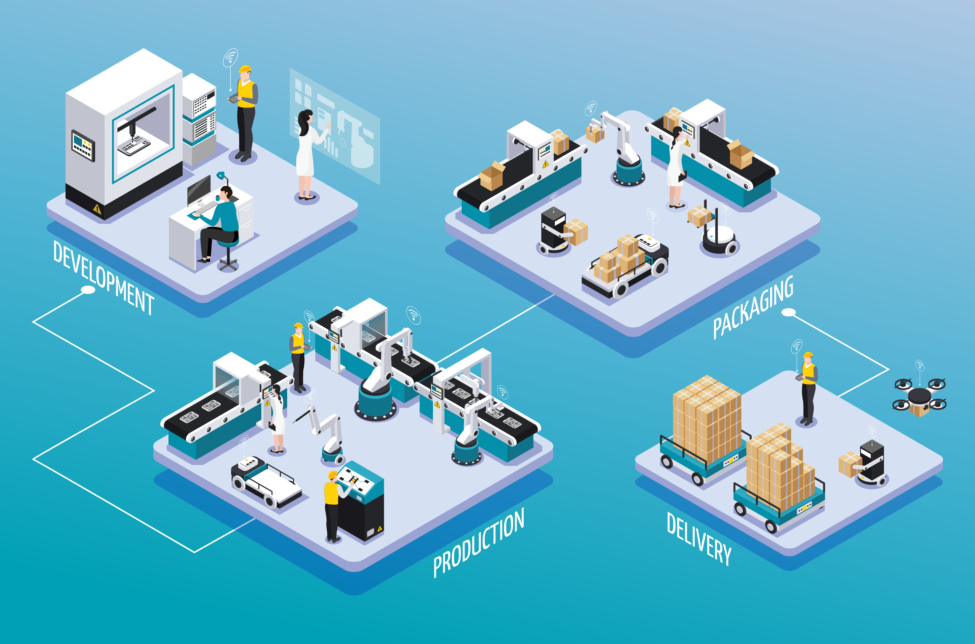

Slide 50






Slide 51
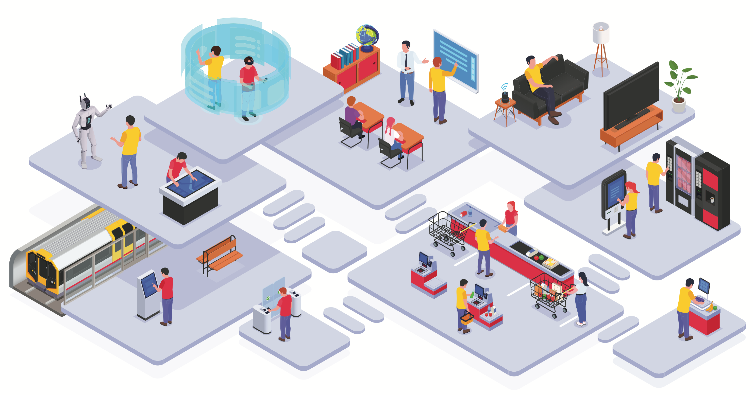
Conocimiento

Slide 55




Slide 56



Slide 57
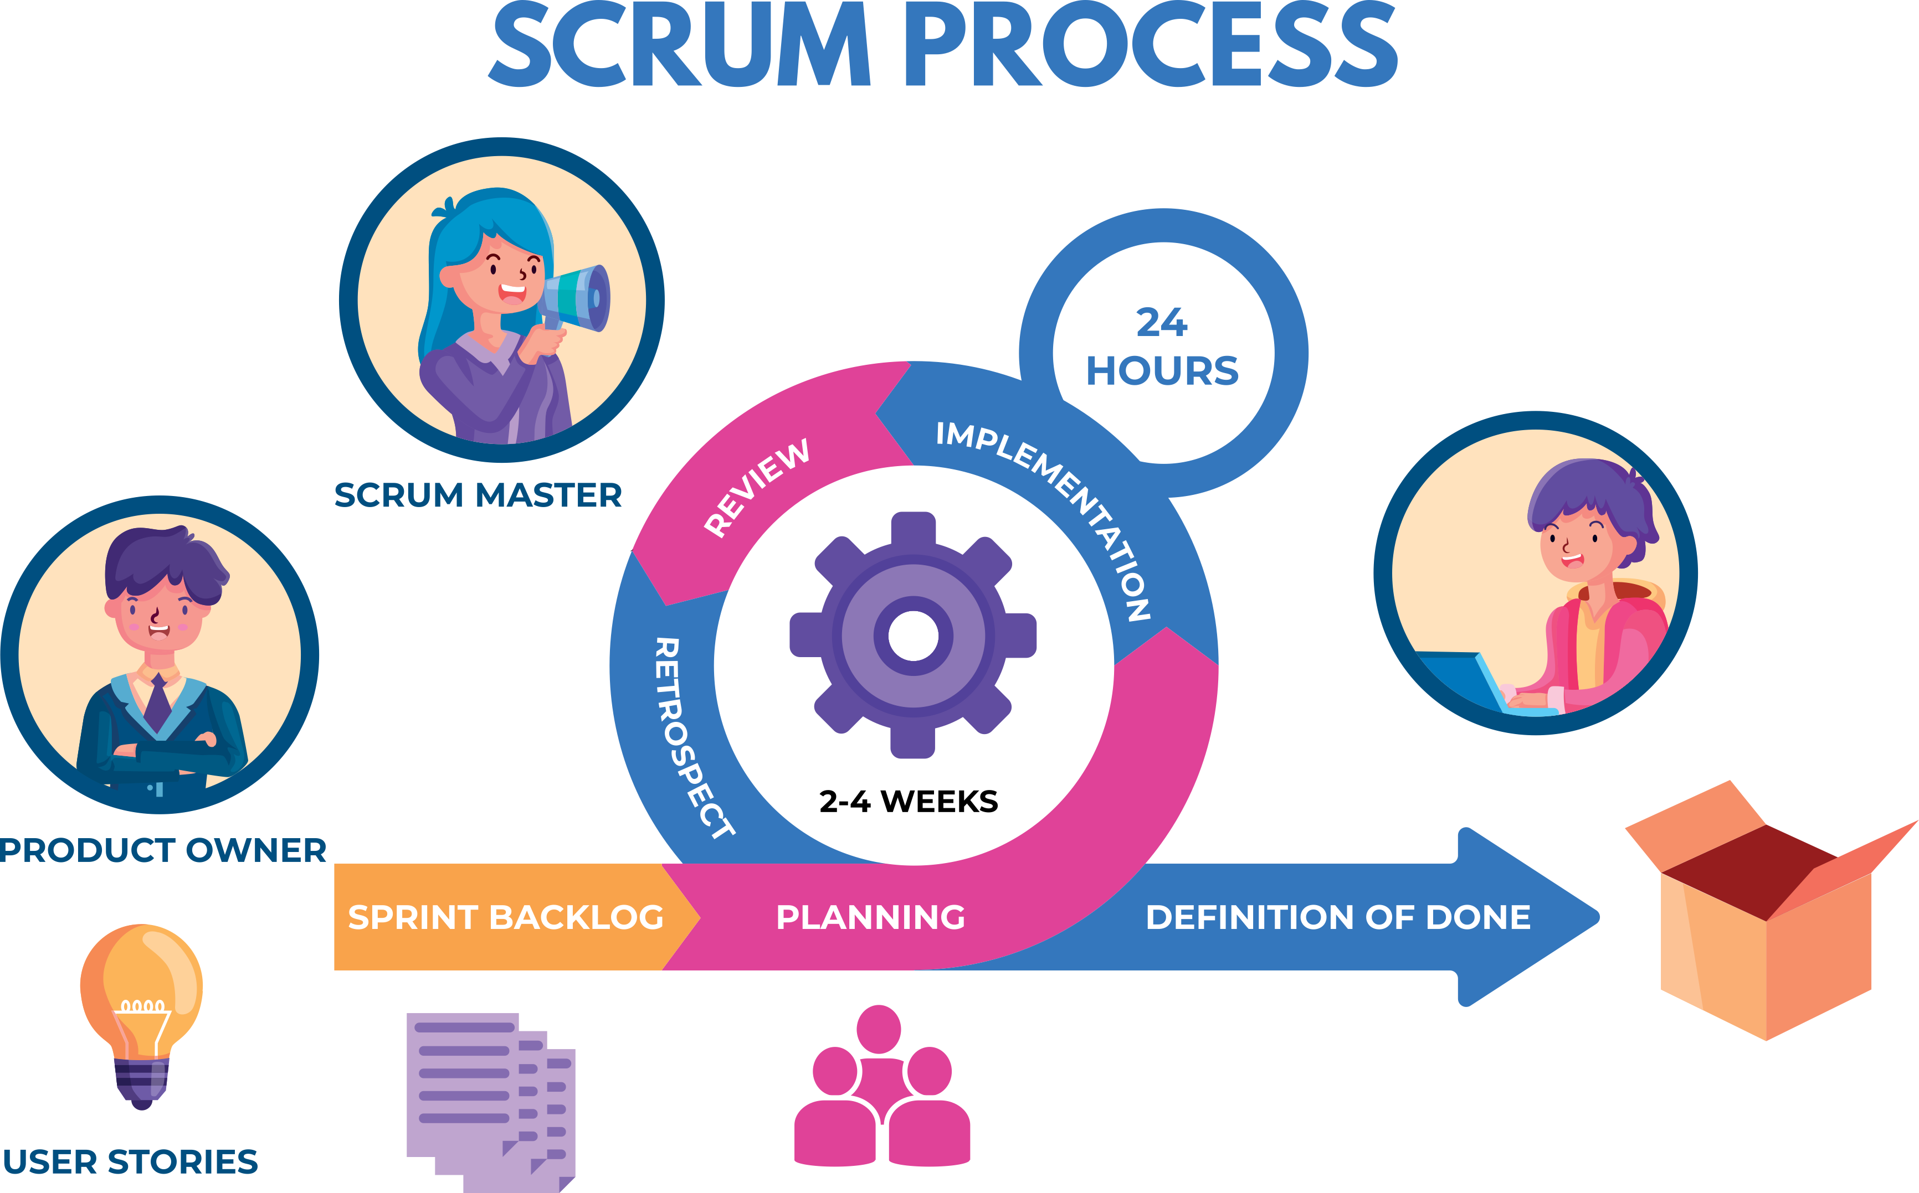

Slide 58
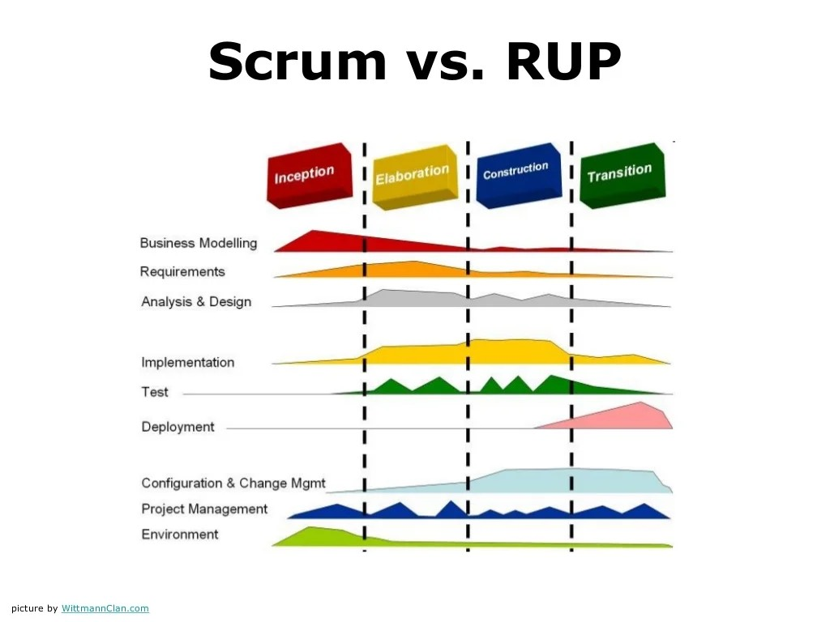
RUP (rational Unified Process)

Slide 59
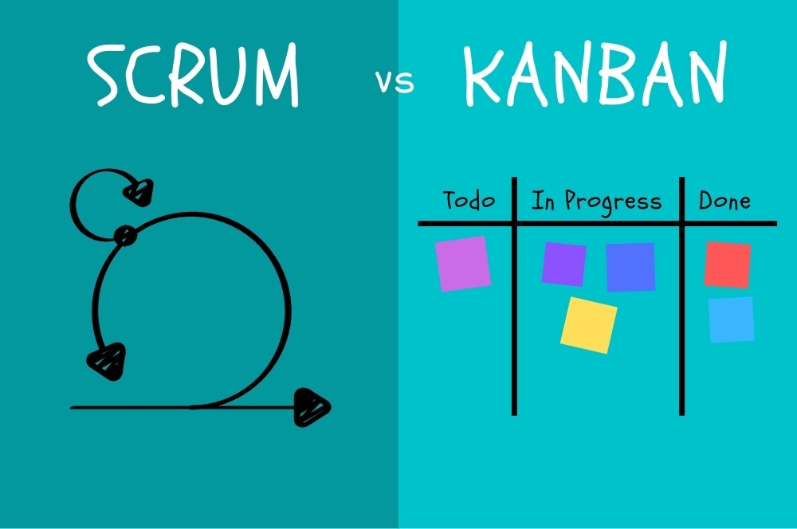

Slide 60


Slide 61


Gracias!
@sanguinoide
linkedin.com/in/sanguinoide

